Slide 1
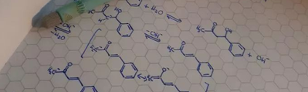

Slide 2
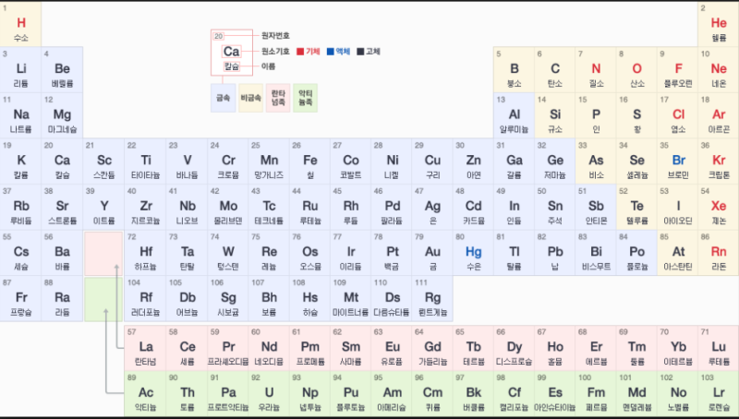
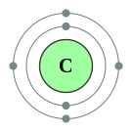
0. 유기화학이란?
탄소를 포함하는 화합물을 연구하는 학문
탄소는 최대 4개까지 결합을 형성할 수 있어, 여러가지 화합물을 만들 수 있다

Slide 3
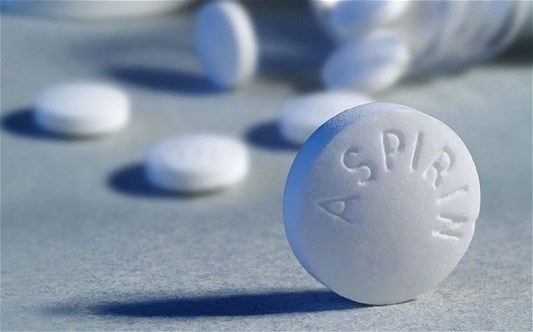
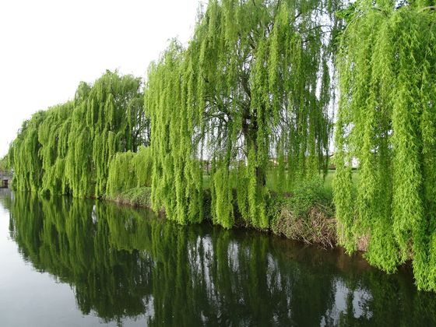
1. 아스피린이란?
세계적으로 가장 많이 팔리는 진통, 해열제 중 하나
버드나무 껍질에 함유된 살리실산이라는 물질에서 비롯
→ 살리실산은 의약적 효과가 있었지만 위벽을 자극하여 설사를 일으키거나,
심하면 죽는 경우도 발생
→ 에스테르 반응으로 살리실산의 부작용 감소

Slide 4
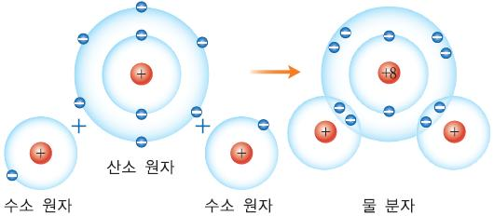
2. 아스피린 합성
공유결합
: 원자들이 각각 전자쌍을 공유함으로써 형성되는 결합

Slide 5
2. 아스피린 합성
축합반응
: 유기화합물 분자들이 반응을 통해 간단한 분자가 제거되면서, 새로운 화합물을
만드는 과정
+
+
가수분해
: 물과 반응하여 원래 하나였던 큰 분자가 몇 개의 이온이나 분자로 분해되는 반응
+
물

Slide 6
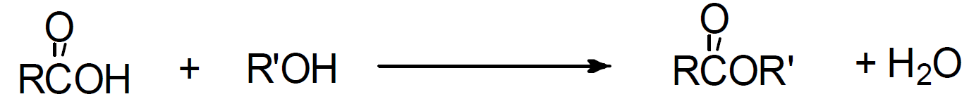
2. 아스피린 합성
에스테르 반응 (축합반응)
: 카르복시산과 알코올이 반응하여 에스테르를 형성하는 것
카르복시산
알코올
에스테르
물
* R과 R’은 수소 등의 원자단
* 반응식의 물질이 1:1:1:1로 반응
고체로 존재하는 에스테르는 대부분 물에 녹지 않아, 결정에 의해 분리 가능
→ 아스피린이라고 불리는 에스테르를 처리하는 실험 진행

Slide 7
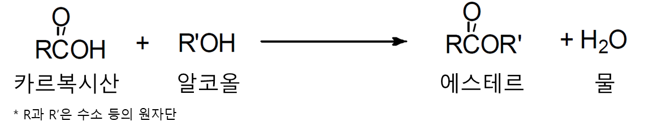
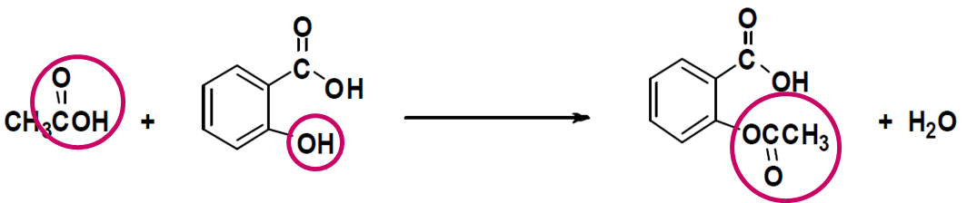
2. 아스피린 합성
에스테르 반응 (축합반응)
아세트산
살리실산
아스피린
물
아세트산의 -COOH와 살리실산의 –OH가 반응해서 아스피린 생성
→ 아세트산을 사용하면 합성시 생기는 물이 아스피린을 가수분해하기 때문에,
수득율을 높이기 위해 아세트산무수물을 대신 사용
→ 인산 등을 산 촉매로 사용하면 반응 속도 증가

Slide 8
실험 A. 아스피린 합성
실험 및 보고서 작성

Slide 9
3. 아스피린 적정
왜 산염기로 적정해서 순도를 계산하는지

Slide 10
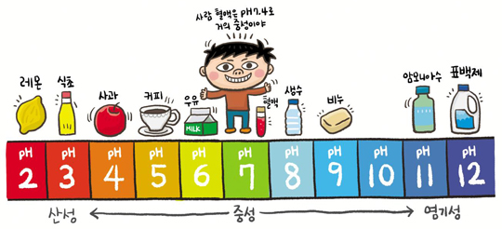
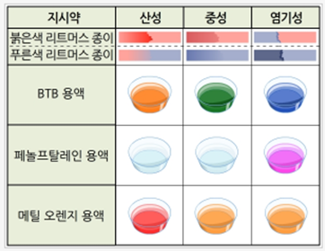
3. 아스피린 적정
PH:
수소 이온 농도 지수.
물질의 산과 염기의 강도를 나타내는
척도로서 사용된다
산염기 지시약:
용액이 가지고 있는 산의 세기에 따라
자신의 색깔을 변화시킴으로써
그 물질이 어떤 특성을 지니는지 구분해주는 물질

Slide 11
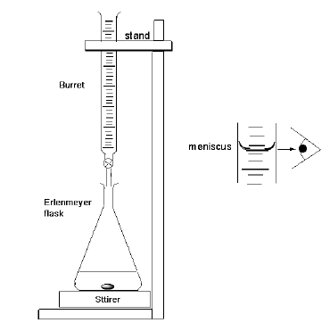
3. 아스피린 적정
산-염기 적정법: 농도를 알고 있는 산 또는 염기의 표준용액으로 염기 또는 산의 농도를 정확히 중화하여 농도를 결정하는 분석 방법
분석하고자 하는 시료와 반응하는데 드는 표준 용액의 부피를 측정하여 시료의 농도를 결정
실험에서는 적정액으로 수산화나트륨 사용
적정액
소비된 적정액의 양을 측정
소비된 적정액의 양의 이상적인 값을 당량점, 실제 값을 종말점이라 부름
시료용액
그 차이를 적정 오차라고 부르며, 지시약을 사용하여 종말점을 결정.

Slide 12

3. 아스피린 적정
몰
몰농도, 부피
몰, 질량, 분자량
원자량
$\left(수산화나트륨 몰 수\right)=\left(수산화나트륨 몰농도\right)∗(소비된 수산화나트륨 부피)$
C₉H₈O₄ + NaOH → NaC₉H₇O₄ + H₂O
$\left(아스피린 몰 수\right)=\left(수산화나트륨 몰 수\right)$
$$\left(계산된 아스피린 질량\right)=(아스피린 몰 수)∗(아스피린 분자량)$$
$\left(아스피린 순도\right)=\frac{(계산된 아스피린 질량)}{(처음 넣은 아스피린 질량)}∗100$

Slide 13

3. 아스피린 적정
산-염기 적정에서 계산은 적정 시약(T)의 몰 수와 분석 물질(A)의 몰 수를 고려하여 수행
* M_T는 적정액의 몰농도, V_T는 종말점에서 측정된 T의 소비량(L)
만일 표준 용액으로 수산화나트륨 시료 용액을 적정한다면
식 (3)에 따라
이므로 M_T는 이미 알고 있는 염산 용액의 농도, V_T는 염산 용액의 소비량으로 측정되므로 시료 용액의 부피 V_A를 알면 수산화나트륨의 농도를 쉽게 계산할 수 있다

Slide 14
실험 B. 아스피린 적정
실험 및 보고서 작성

Slide 15
4. 정리
관련 학과 :
화학과, 화학공학과, 의예과, 약학과 등
0. 유기화학이란?
1. 아스피린이란?
2. 아스피린 합성 – 공유결합/축합반응/가수분해/에스테르 반응
3. 아스피린 적정 – PH/산염기 지시약/산-염기 적정법/몰

Slide 16
4. 정리
생기부 기재 요령 :
[사회] 시장 경제와 금융 단원에서 주식의 특징에 대해 공부해보고, 주식 시장을 수학적으로
분석해보기 위해 게임이론에 대해 조사함. 특히 최후통첩 게임으로 주식 시장을 분석한 내용
을 친구들 앞에서 발표한 뒤, 관련 논문을 찾아 읽어보면서 ‘조별과제의 무임승차 사례와 게
임이론과의 관련성＇에 관한 보고서를 작성함.
[확률과 통계] 통계를 활용한 데이터 분석 방법에 호기심을 가지고 시계열 분석, 다중회귀분
석 등 수학적 알고리즘을 활용한 퀀트 투자 방식에 대한 책을 찾아 읽어봄. 이후 동아리 활
동을 통해 모의투자활동을 해보면서, 직접 만들어본 알고리즘의 부족한 점을 찾고 이를 분
석해봄.

